Slide 1
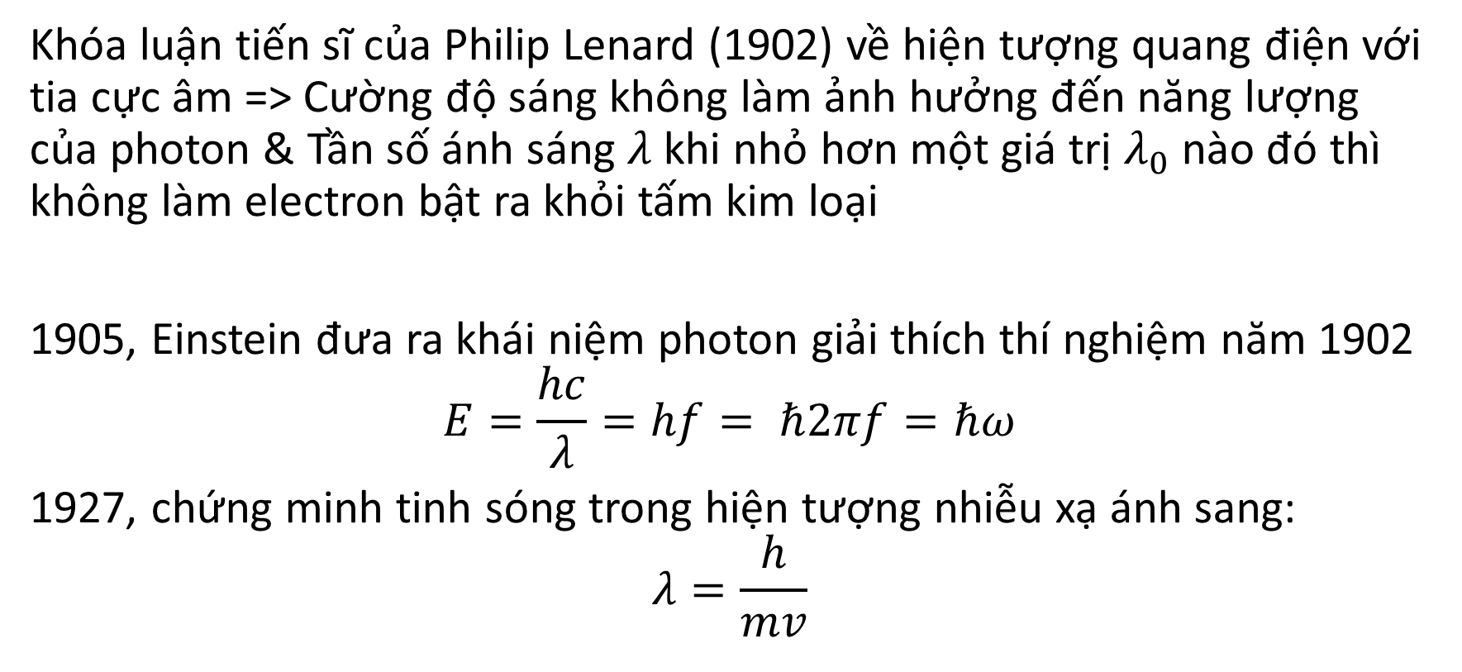
Các mốc thời gian quan trọng
Khóa luận tiến sĩ của Philip Lenard (1902) về hiện tượng quang điện với tia cực âm => Cường độ sáng không làm ảnh hưởng đến năng lượng của photon & Tần số ánh sáng $λ$ khi nhỏ hơn một giá trị $λ_{0}$ nào đó thì không làm electron bật ra khỏi tấm kim loại
1905, Einstein đưa ra khái niệm photon giải thích thí nghiệm năm 1902
$$E=\frac{hc}{λ}=hf= ℏ2πf=ℏω$$
1927, chứng minh tinh sóng trong hiện tượng nhiễu xạ ánh sang:
$$λ=\frac{h}{mv}$$

Slide 2
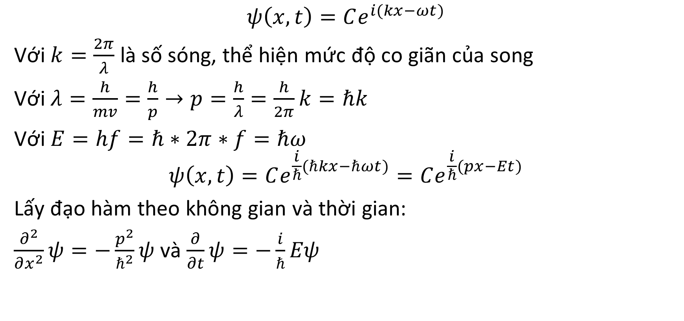
Hàm sóng
$$ψ\left(x,t\right)=Ce^{i(kx−ωt)}$$
Với $k=\frac{2π}{λ}$ là số sóng, thể hiện mức độ co giãn của song
Với $λ=\frac{h}{mv}=\frac{h}{p}→p=\frac{h}{λ}=\frac{h}{2π}k=ℏk$
Với $E=hf=ℏ∗2π∗f=ℏω$
$$ψ\left(x,t\right)=Ce^{\frac{i}{ℏ}(ℏkx−ℏωt)}=Ce^{\frac{i}{ℏ}(px−Et)}$$
Lấy đạo hàm theo không gian và thời gian:
$\frac{∂^{2}}{∂x^{2}}ψ=−\frac{p^{2}}{ℏ^{2}}ψ$ và $\frac{∂}{∂t}ψ=−\frac{i}{ℏ}Eψ$

Slide 3
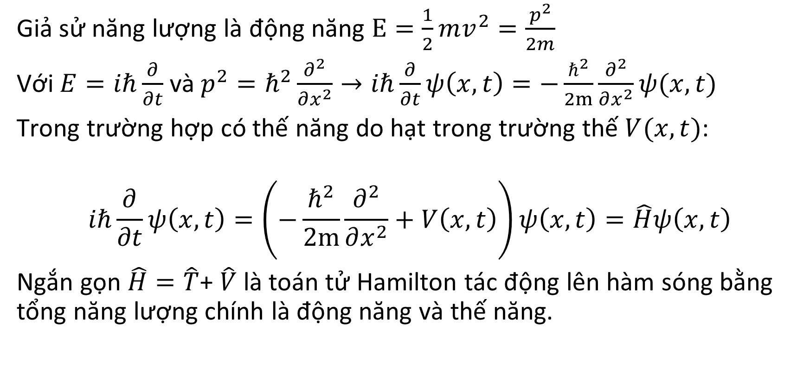
Hàm sóng
Giả sử năng lượng là động năng $E=\frac{1}{2}mv^{2}=\frac{p^{2}}{2m}$
Với $E=iℏ\frac{∂}{∂t}$ và $p^{2}=ℏ^{2}\frac{∂^{2}}{∂x^{2}}→iℏ\frac{∂}{∂t}ψ\left(x,t\right)=−\frac{ℏ^{2}}{2m}\frac{∂^{2}}{∂x^{2}}ψ(x,t)$
Trong trường hợp có thế năng do hạt trong trường thế $V(x,t)$:
$$iℏ\frac{∂}{∂t}ψ\left(x,t\right)=\left(−\frac{ℏ^{2}}{2m}\frac{∂^{2}}{∂x^{2}}+V\left(x,t\right)\right)ψ\left(x,t\right)=\hat{H}ψ\left(x,t\right)$$
Ngắn gọn $\hat{H}=\hat{T}$+ $\hat{V}$ là toán tử Hamilton tác động lên hàm sóng bằng tổng năng lượng chính là động năng và thế năng.

Slide 4

Hàm sóng
Trong không gian 3 chiều $\overset{⃑}{r}=(x,y,z)$, với $∇^{2}$ là toán tử Laplace:
$$\hat{H}ψ\left(\overset{⃑}{r},t\right)=\left(\frac{ℏ^{2}}{2m}∇^{2}+V\left(\overset{⃑}{r},t\right)\right)ψ\left(\overset{⃑}{r},t\right)$$

Slide 5
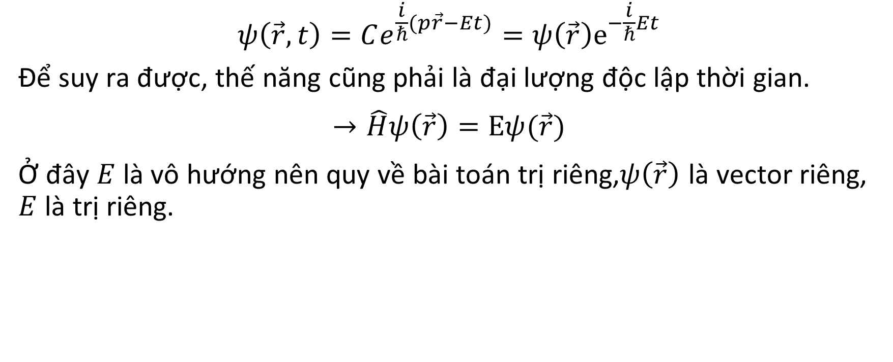
Hàm sóng độc lập thời gian
$$ψ\left(\vec{r},t\right)=Ce^{\frac{i}{ℏ}(p\vec{r}−Et)}=ψ\left(\vec{r}\right)e^{−\frac{i}{ℏ}Et}$$
Để suy ra được, thế năng cũng phải là đại lượng độc lập thời gian.
$$→\hat{H}ψ\left(\vec{r}\right)=Eψ(\vec{r})$$
Ở đây $E$ là vô hướng nên quy về bài toán trị riêng,$ψ\left(\vec{r}\right)$ là vector riêng, $E$ là trị riêng.

Slide 6
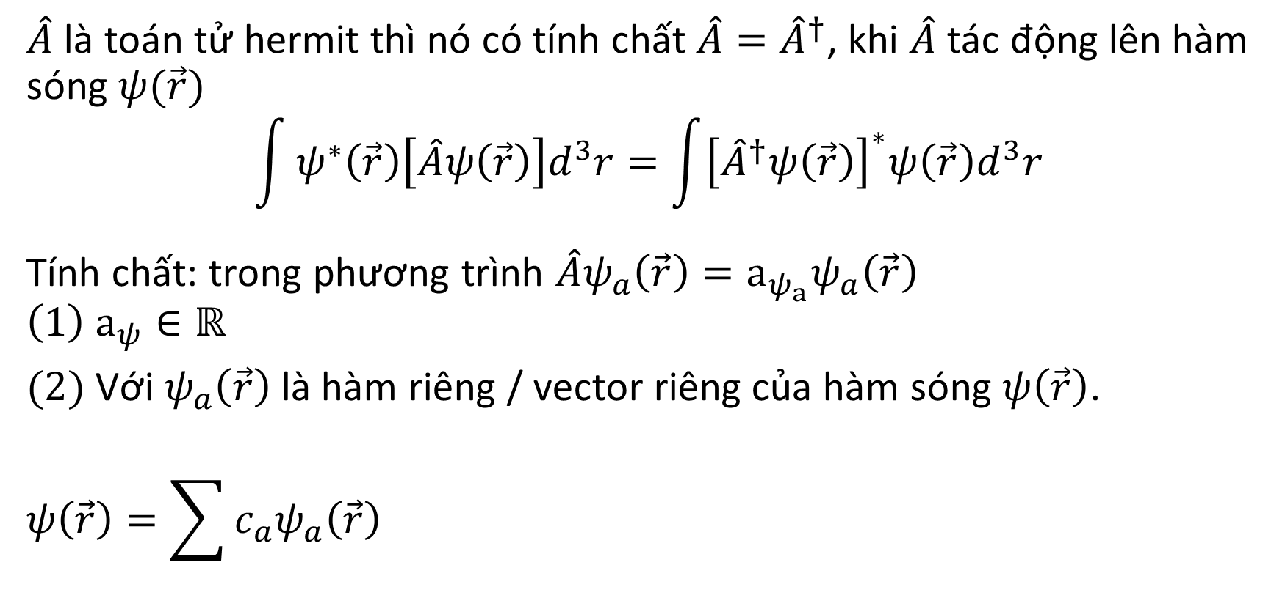
Toán tử Hermit
$\hat{A}$ là toán tử hermit thì nó có tính chất $\hat{A}={\hat{A}}^{†}$, khi $\hat{A}$ tác động lên hàm sóng $ψ(\vec{r})$
$$\int{ψ^{∗}\left(\vec{r}\right)\left[\hat{A}ψ\left(\vec{r}\right)\right]d^{3}r}=\int{{\left[{\hat{A}}^{†}ψ\left(\vec{r}\right)\right]}^{∗}ψ\left(\vec{r}\right)d^{3}r}$$
Tính chất: trong phương trình $\hat{A}ψ_{a}\left(\vec{r}\right)=a_{ψ_{a}}ψ_{a}\left(\vec{r}\right)$
$$\left(1\right) a_{ψ}∈ℝ$$
$(2)$ Với $ψ_{a}\left(\vec{r}\right)$ là hàm riêng / vector riêng của hàm sóng $ψ\left(\vec{r}\right)$.
$$ψ\left(\vec{r}\right)=\sum{c_{a}ψ_{a}\left(\vec{r}\right)}$$

Slide 7

Hàm sóng trong hố thế
Với bó sóng ko mượt như sóng sin mà theo phân phối chuẩn (tức bị dẹp ở hai đầu). Tại $t=0:$
$$ψ\left(x,0\right)=Ae^{−\frac{x^{2}}{2σ^{2}}}$$

Slide 8
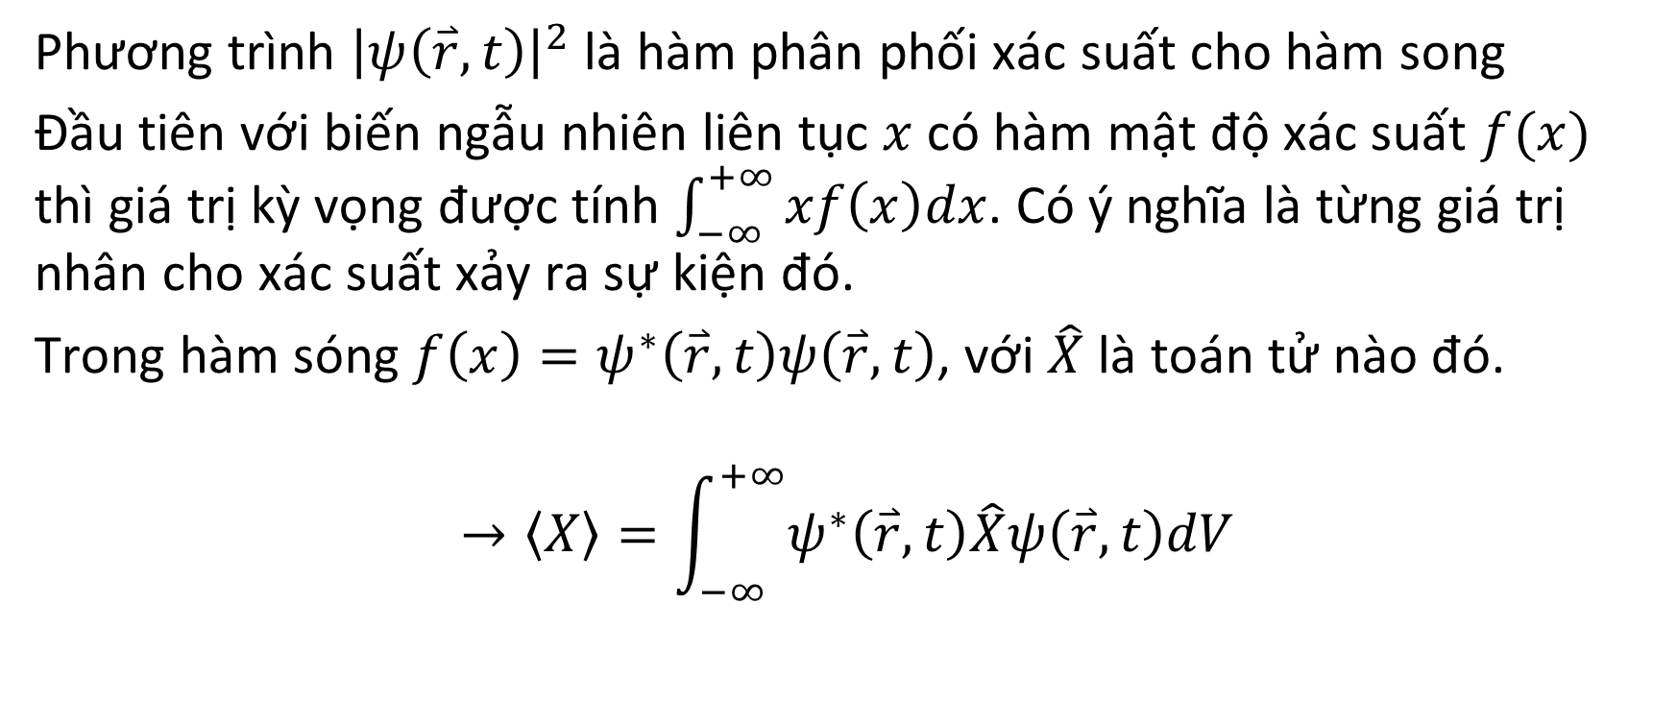
Quy tắc Born
Phương trình ${\left|ψ\left(\overset{⃑}{r},t\right)\right|}^{2}$ là hàm phân phối xác suất cho hàm song
Đầu tiên với biến ngẫu nhiên liên tục $x$ có hàm mật độ xác suất $f(x)$ thì giá trị kỳ vọng được tính $\int_{−∞}^{+∞}{xf\left(x\right)dx}$. Có ý nghĩa là từng giá trị nhân cho xác suất xảy ra sự kiện đó.
Trong hàm sóng $f\left(x\right)=ψ^{∗}\left(\overset{⃑}{r},t\right)ψ\left(\overset{⃑}{r},t\right)$, với $\hat{X}$ là toán tử nào đó.
$$→\left\langle X\right\rangle =\int_{−∞}^{+∞}{ψ^{∗}\left(\overset{⃑}{r},t\right)\hat{X}ψ\left(\overset{⃑}{r},t\right)dV}$$

Slide 9

Ví dụ:
$$ψ\left(x\right)=Ax^{−bx^{2}+cx}$$
$$ψ\left(x\right)=Ax^{−bx^{2}}$$
$ψ\left(x\right)=A\left|x\right|+h$ với $−a<x<a$ và 0 nếu ngược lại
$\left\langle X\right\rangle =\int{xA^{2}{\left|x\right|}^{2}\left(dx\right)}$ là hàm lẻ nên = 0

Slide 10
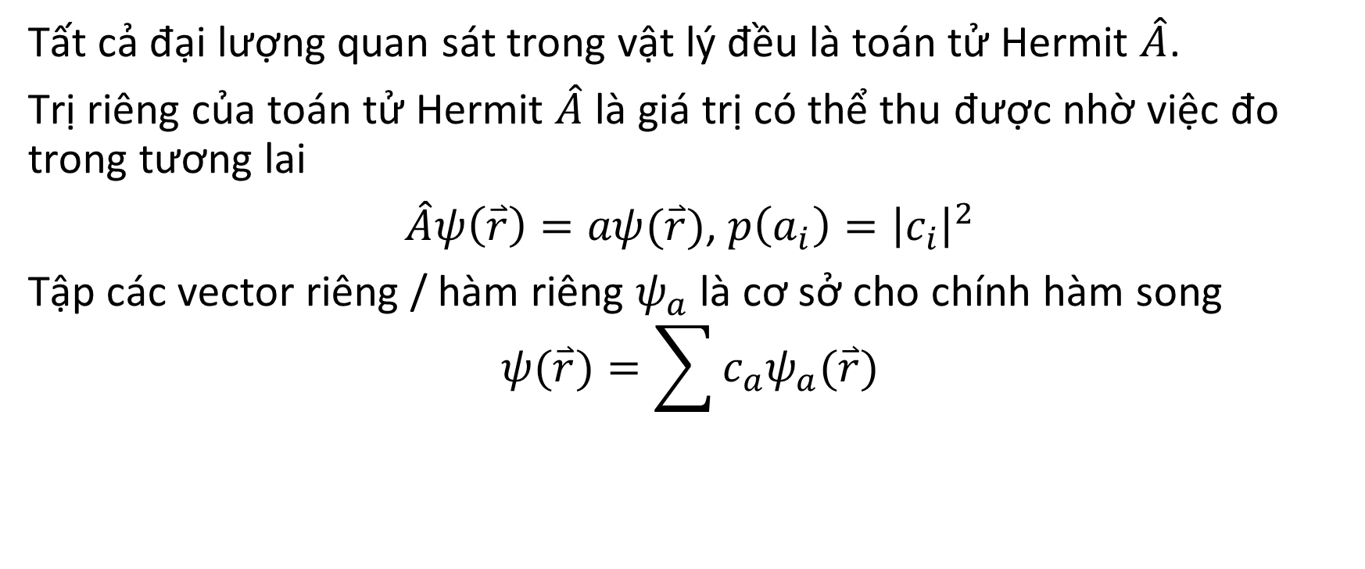
Ý nghĩa
Tất cả đại lượng quan sát trong vật lý đều là toán tử Hermit $\hat{A}$.
Trị riêng của toán tử Hermit $\hat{A}$ là giá trị có thể thu được nhờ việc đo trong tương lai
$\hat{A}ψ\left(\overset{⃑}{r}\right)=aψ(\overset{⃑}{r})$, $p\left(a_{i}\right)={\left|c_{i}\right|}^{2}$
Tập các vector riêng / hàm riêng $ψ_{a}$ là cơ sở cho chính hàm song
$$ψ(\overset{⃑}{r})=\sum{c_{a}ψ_{a}(\overset{⃑}{r})}$$

Slide 11
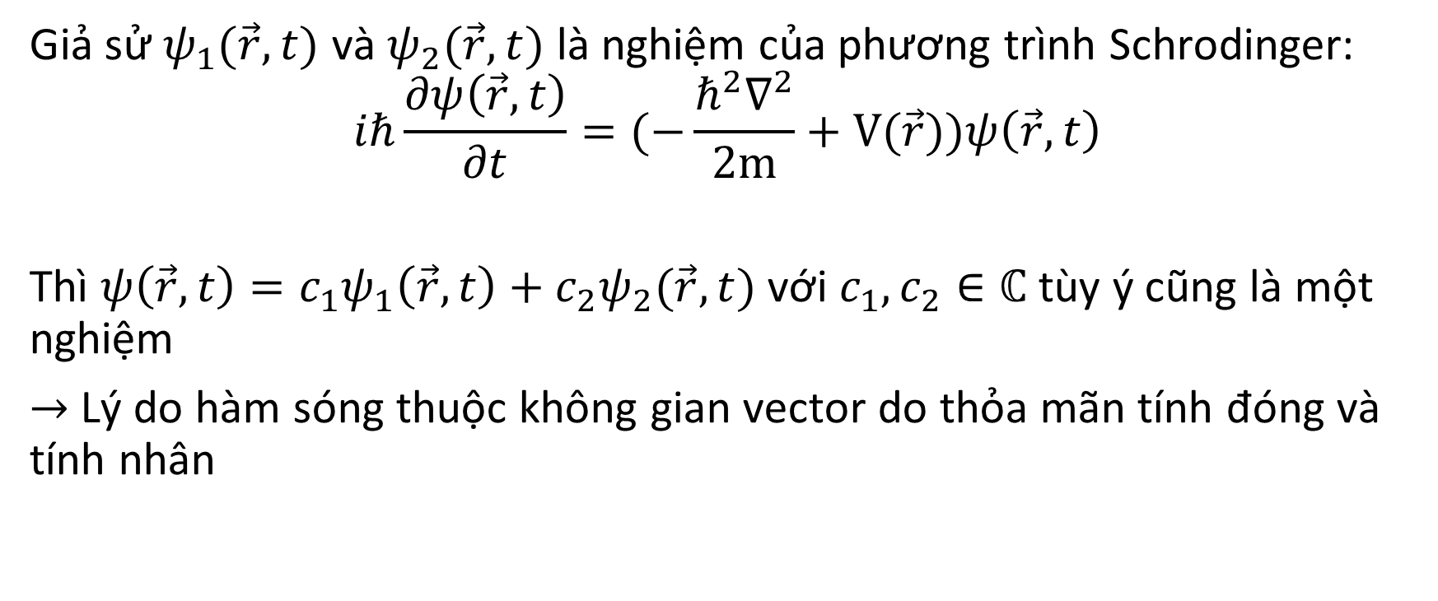
Trạng thái chồng chất
Giả sử $ψ_{1}(\vec{r},t)$ và $ψ_{2}(\vec{r},t)$ là nghiệm của phương trình Schrodinger:
$$iℏ\frac{∂ψ\left(\vec{r},t\right)}{∂t}=(−\frac{ℏ^{2}∇^{2}}{2m}+V(\vec{r}))ψ\left(\vec{r},t\right)$$
Thì $ψ\left(\vec{r},t\right)=c_{1}ψ_{1}\left(\vec{r},t\right)+{c_{2}ψ}_{2}(\vec{r},t)$ với $c_{1},c_{2}∈ℂ$ tùy ý cũng là một nghiệm
$→$ Lý do hàm sóng thuộc không gian vector do thỏa mãn tính đóng và tính nhân

Slide 12
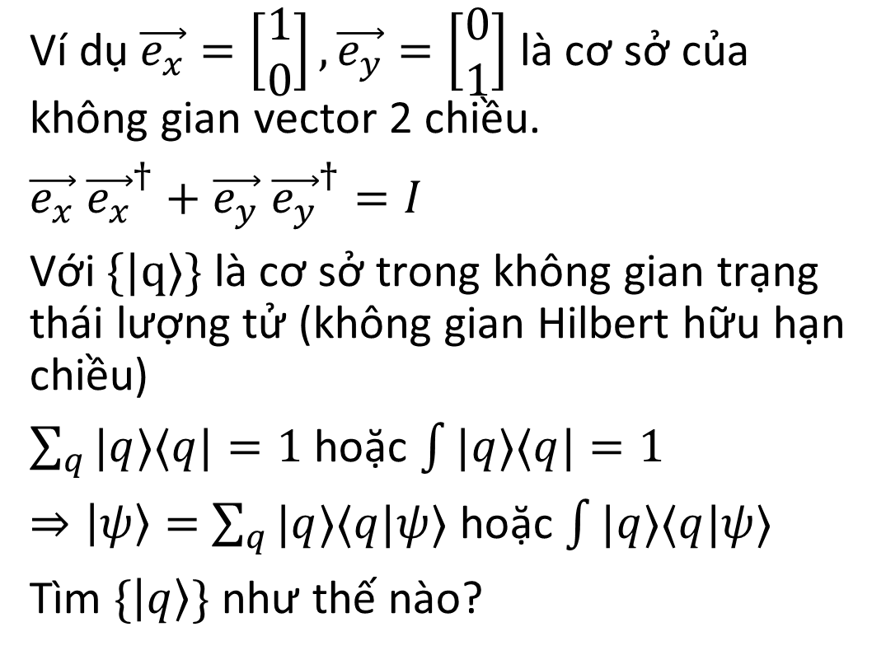
Cơ sở
Ví dụ $\vec{e_{x}}=\left[\begin{matrix}1 \\ 0\end{matrix}\right],\vec{e_{y}}=\left[\begin{matrix}0 \\ 1\end{matrix}\right]$ là cơ sở của không gian vector 2 chiều.
$\vec{e_{x}}$ ${\vec{e_{x}}}^{†}+\vec{e_{y}} {\vec{e_{y}}}^{†}=I$
Với $\{|q⟩\}$ là cơ sở trong không gian trạng thái lượng tử (không gian Hilbert hữu hạn chiều)
$\sum_{q}{|q⟩⟨q|=1}$ hoặc $\int{|q⟩⟨q|=1}$
$⇒\left|ψ\right\rangle =$ $\sum_{q}{|q⟩⟨q|ψ⟩}$ hoặc $\int{|q⟩⟨q|ψ⟩}$
Tìm $\{\left|q\right\rangle \}$ như thế nào?

Slide 13
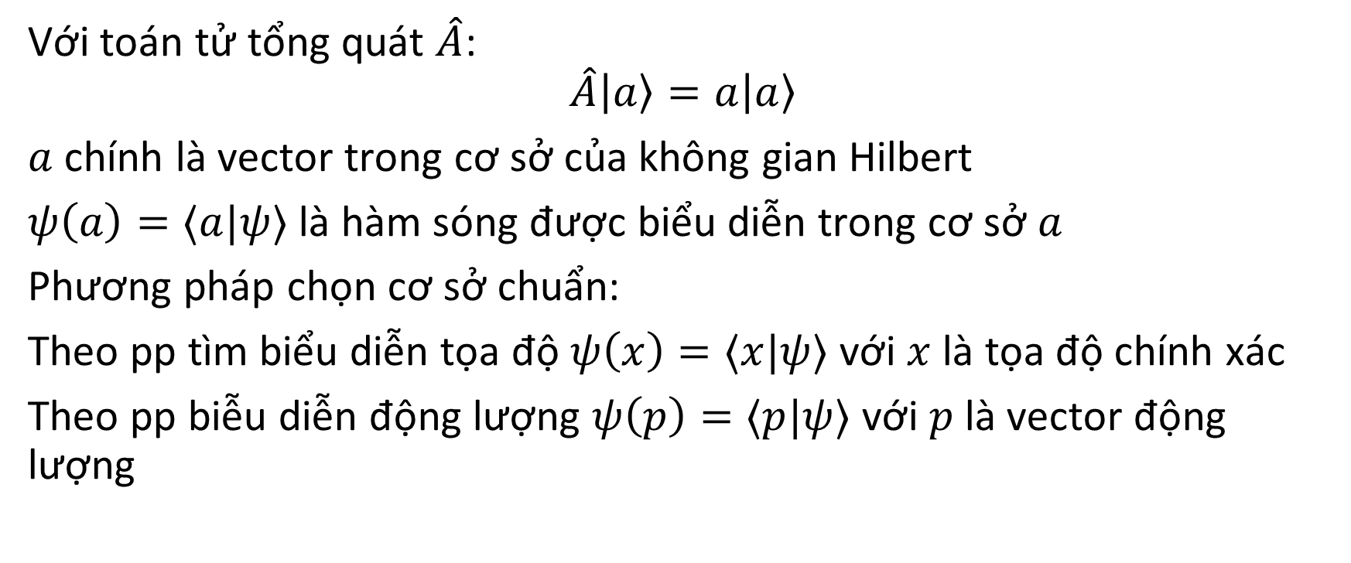
Biểu diễn hàm sóng trong cơ sở
Với toán tử tổng quát $\hat{A}$:
$$\hat{A}\left|a\right\rangle =a\left|a\right\rangle$$
$a$ chính là vector trong cơ sở của không gian Hilbert
$ψ\left(a\right)=⟨a|ψ⟩$ là hàm sóng được biểu diễn trong cơ sở $a$
Phương pháp chọn cơ sở chuẩn:
Theo pp tìm biểu diễn tọa độ $ψ\left(x\right)=⟨x|ψ⟩$ với $x$ là tọa độ chính xác
Theo pp biễu diễn động lượng $ψ\left(p\right)=⟨p|ψ⟩$ với $p$ là vector động lượng

Slide 14

Đại lượng vật lý trở thành toán tử
Xung lượng $p=iℏ∇$
Tọa độ giữ nguyên
Động năng$K=−\frac{ℏ^{2}∇^{2}}{2m}$
Giá trị kỳ vọng

Slide 15
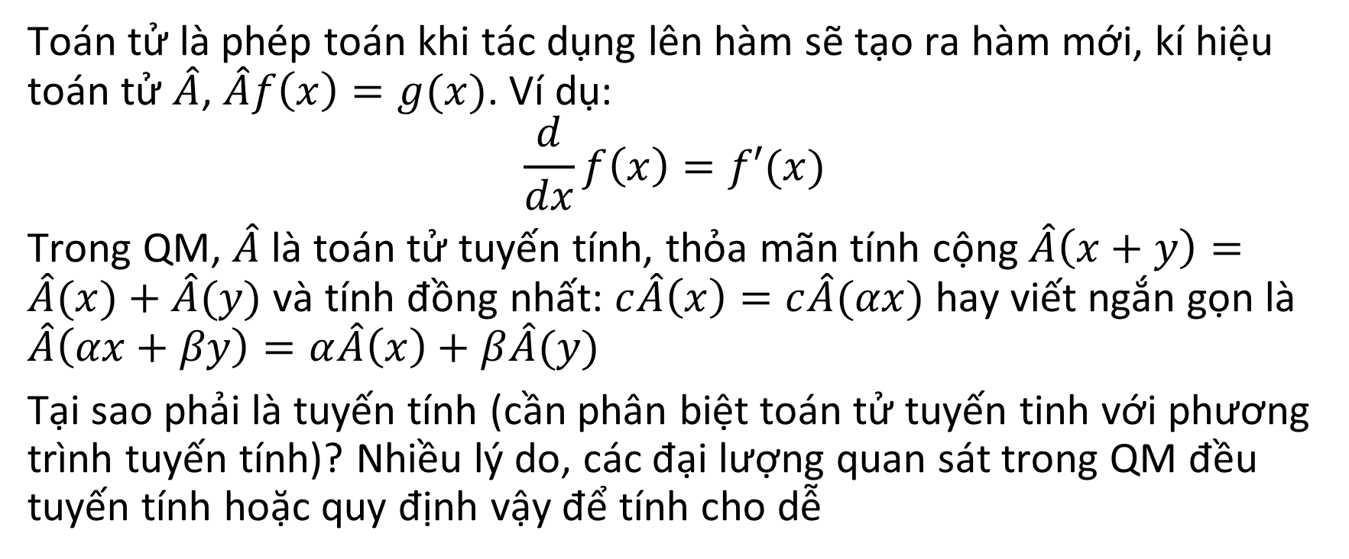
Toán tử là gì?
Toán tử là phép toán khi tác dụng lên hàm sẽ tạo ra hàm mới, kí hiệu toán tử $\hat{A}$, $\hat{A}f\left(x\right)=g(x)$. Ví dụ:
$$\frac{d}{dx}f\left(x\right)=f′(x)$$
Trong QM, $\hat{A}$ là toán tử tuyến tính, thỏa mãn tính cộng $\hat{A}\left(x+y\right)=\hat{A}(x)+\hat{A}(y)$ và tính đồng nhất: $c\hat{A}\left(x\right)=c\hat{A}(αx)$ hay viết ngắn gọn là $\hat{A}\left(αx+βy\right)=α\hat{A}\left(x\right)+β\hat{A}(y)$
Tại sao phải là tuyến tính (cần phân biệt toán tử tuyến tinh với phương trình tuyến tính)? Nhiều lý do, các đại lượng quan sát trong QM đều tuyến tính hoặc quy định vậy để tính cho dễ

Slide 16

Toán tử: giao hoán tử (commutator)
Cho 2 toán tử $\hat{A},\hat{B}$, giao hoán tử của $\hat{A},\hat{B}$ là một đối tượng thể hiện tính chất có giao hoán hay không, [$\hat{A},\hat{B}]=\hat{A}\hat{B}−\hat{B}\hat{A}$.
[$\hat{A},\hat{B}]=0$ thì có giao hoán với nhau và ngược lại

Slide 17

Hàm riêng, trị riêng
Nếu $\hat{A}f(x)=αf(x)$ thì $α$ và $f\left(x\right)$ được gọi là trị riêng và hàm riêng của $\hat{A}$.

Slide 18
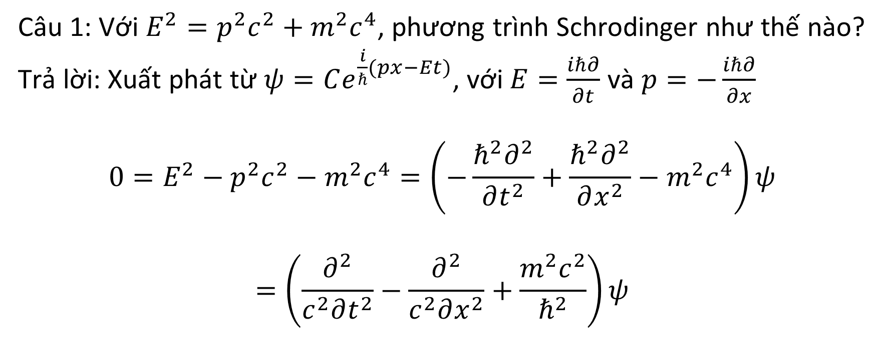
Giải bài tập
Câu 1: Với $E^{2}=p^{2}c^{2}+m^{2}c^{4}$, phương trình Schrodinger như thế nào?
Trả lời: Xuất phát từ $ψ=Ce^{\frac{i}{ℏ}(px−Et)}$, với $E=\frac{iℏ∂}{∂t}$và $p=−\frac{iℏ∂}{∂x}$
$$0=E^{2}−p^{2}c^{2}−m^{2}c^{4}=\left(−\frac{ℏ^{2}∂^{2}}{∂t^{2}}+\frac{ℏ^{2}∂^{2}}{∂x^{2}}−m^{2}c^{4}\right)ψ$$
$$=\left(\frac{∂^{2}}{c^{2}∂t^{2}}−\frac{∂^{2}}{c^{2}∂x^{2}}+\frac{m^{2}c^{2}}{ℏ^{2}}\right)ψ$$

Slide 19

Giải bài tập
Câu 2: Phương trình Schrodinger phụ thuộc thời gian với thế năng $V=\frac{1}{2}mω^{2}x^{2}$?
Trả lời: $\hat{H}ψ=\left(−\frac{ℏ^{2}}{2m}∇^{2}+V\left(x\right)\right)ψ⇒\frac{iℏ∂ψ}{∂t}=\left(−\frac{ℏ^{2}}{2m}∇^{2}+\frac{1}{2}mω^{2}x^{2}\right)ψ$

Slide 20
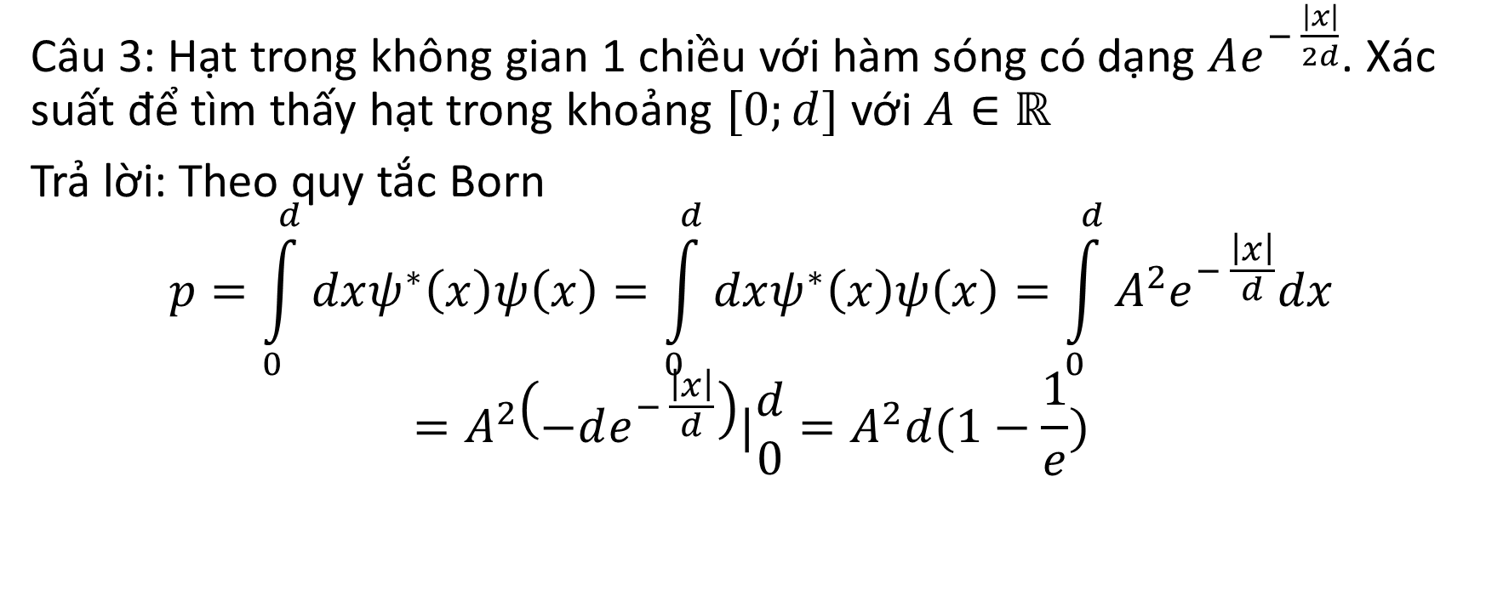
Giải bài tập
Câu 3: Hạt trong không gian 1 chiều với hàm sóng có dạng $Ae^{− \frac{\left|x\right|}{2d}}$. Xác suất để tìm thấy hạt trong khoảng $[0;d]$ với $A∈ℝ$
Trả lời: Theo quy tắc Born
$$p=\int_{0}^{d}{dxψ^{∗}\left(x\right)ψ\left(x\right)=\int_{0}^{d}{dxψ^{∗}\left(x\right)ψ\left(x\right)=\int_{0}^{d}{A^{2}e^{− \frac{\left|x\right|}{d}}dx}}}$$
$$=A^{2}\left(−de^{− \frac{\left|x\right|}{d}}\right)|\begin{matrix}d \\ 0\end{matrix}=A^{2}d(1−\frac{1}{e})$$

Slide 21
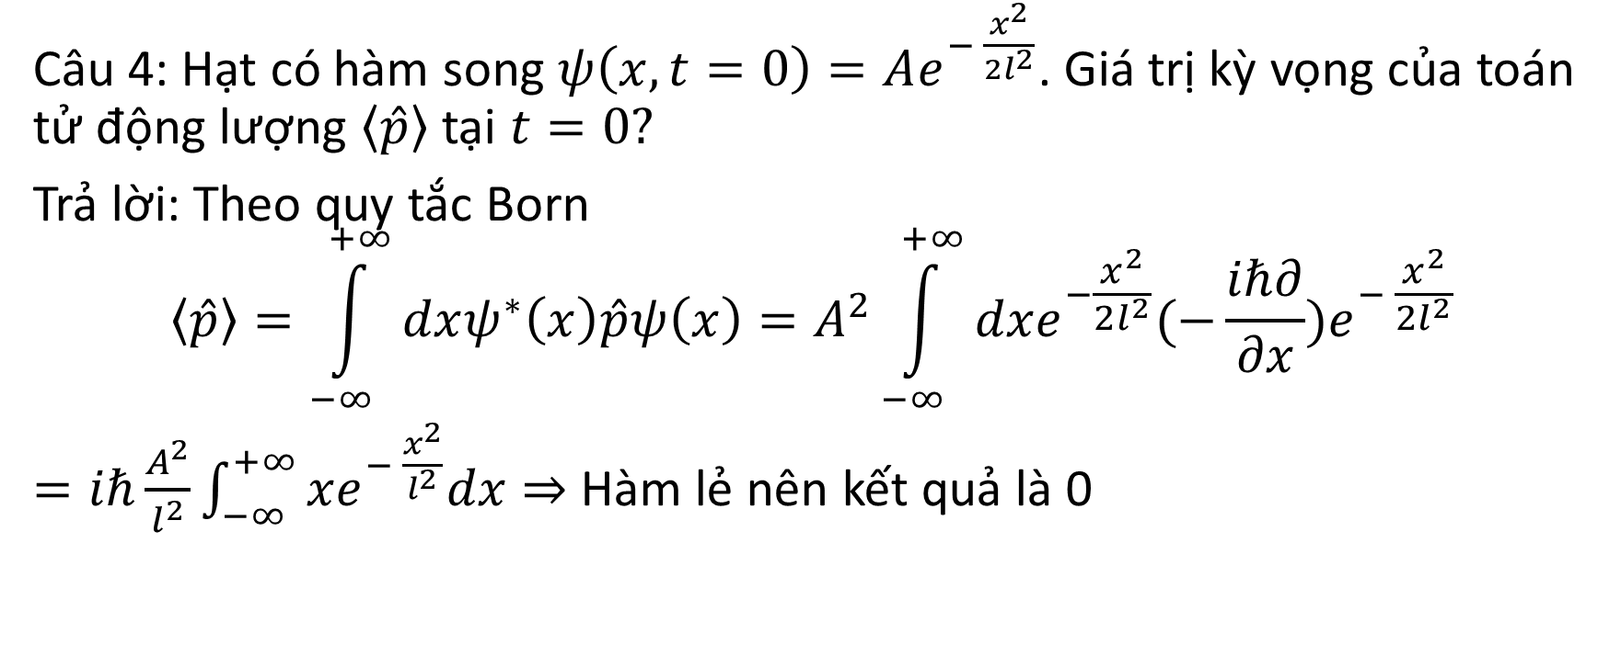
Giải bài tập
Câu 4: Hạt có hàm song $ψ\left(x,t=0\right)=Ae^{− \frac{x^{2}}{2l^{2}}}$. Giá trị kỳ vọng của toán tử động lượng $\left\langle \hat{p}\right\rangle$ tại $t=0?$
Trả lời: Theo quy tắc Born
$$\left\langle \hat{p}\right\rangle =\int_{−∞}^{+∞}{dxψ^{∗}\left(x\right)\hat{p}ψ\left(x\right)=A^{2}\int_{−∞}^{+∞}{dxe^{−\frac{x^{2}}{2l^{2}}}(−\frac{iℏ∂}{∂x})e^{− \frac{x^{2}}{2l^{2}}}}}$$
$=iℏ\frac{A^{2}}{l^{2}}\int_{−∞}^{+∞}{xe^{− \frac{x^{2}}{l^{2}}}dx}⇒$ Hàm lẻ nên kết quả là 0

Slide 22
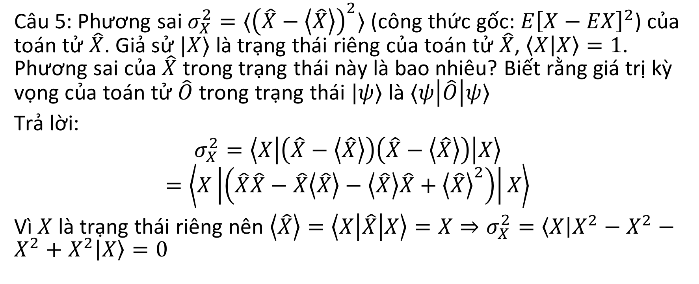
Giải bài tập
Câu 5: Phương sai $σ_{X}^{2}=⟨{\left(\hat{X}−\left\langle \hat{X}\right\rangle \right)}^{2}⟩$ (công thức gốc: $E{\left[X−EX\right]}^{2}$) của toán tử $\hat{X}$. Giả sử $|X⟩$ là trạng thái riêng của toán tử $\hat{X}$, $\left\langle X | X\right\rangle =1$. Phương sai của $\hat{X}$ trong trạng thái này là bao nhiêu? Biết rằng giá trị kỳ vọng của toán tử $\hat{O}$ trong trạng thái $|ψ⟩$ là $⟨ψ\left|\hat{O}\right|ψ⟩$
Trả lời:
$$σ_{X}^{2}=\left\langle X\left|\left(\hat{X}−\left\langle \hat{X}\right\rangle \right)\left(\hat{X}−\left\langle \hat{X}\right\rangle \right)\right|X\right\rangle$$
$$=\left\langle X\left|\left(\hat{X}\hat{X}−\hat{X}\left\langle \hat{X}\right\rangle −\left\langle \hat{X}\right\rangle \hat{X}+{\left\langle \hat{X}\right\rangle }^{2}\right)\right|X\right\rangle$$
Vì $X$ là trạng thái riêng nên $\left\langle \hat{X}\right\rangle =\left\langle X\left|\hat{X}\right|X\right\rangle =X⇒σ_{X}^{2}=\left\langle X\left|X^{2}−X^{2}−X^{2}+X^{2}\right|X\right\rangle =0$

Slide 23
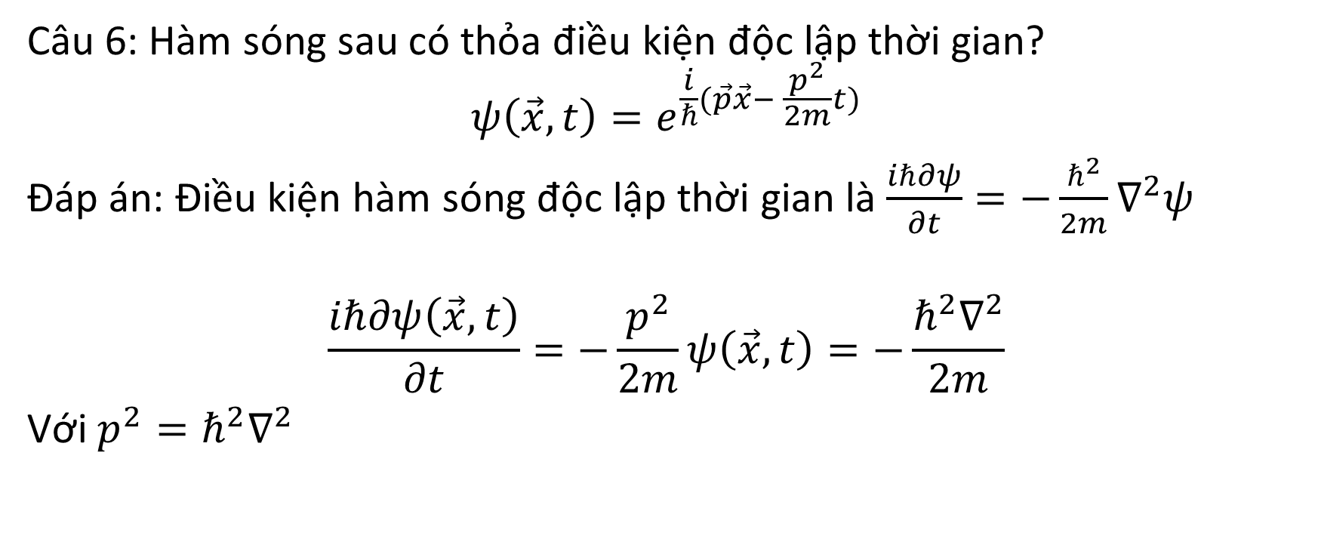
Giải bài tập
Câu 6: Hàm sóng sau có thỏa điều kiện độc lập thời gian?
$$ψ\left(\vec{x},t\right)=e^{\frac{i}{ℏ}(\vec{p}\vec{x}− \frac{p^{2}}{2m}t)}$$
Đáp án: Điều kiện hàm sóng độc lập thời gian là $\frac{iℏ∂ψ}{∂t}=−\frac{ℏ^{2}}{2m}∇^{2}ψ$
$$\frac{iℏ∂ψ\left(\vec{x},t\right)}{∂t}=−\frac{p^{2}}{2m}ψ\left(\vec{x},t\right)=−\frac{ℏ^{2}∇^{2}}{2m}$$
Với $p^{2}=ℏ^{2}∇^{2}$

Slide 24
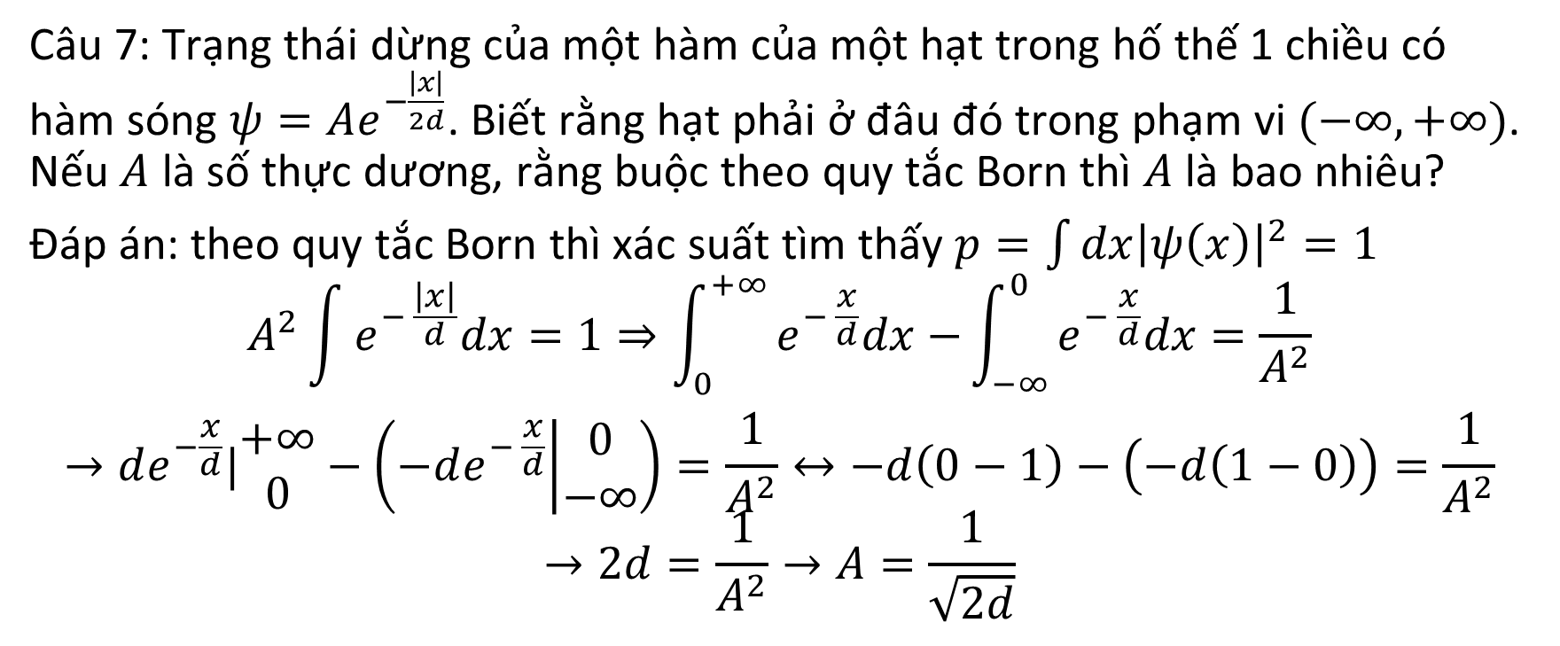
Giải bài tập
Câu 7: Trạng thái dừng của một hàm của một hạt trong hố thế 1 chiều có hàm sóng $ψ=Ae^{−\frac{\left|x\right|}{2d}}$. Biết rằng hạt phải ở đâu đó trong phạm vi $(−∞,+∞)$. Nếu $A$ là số thực dương, rằng buộc theo quy tắc Born thì $A$ là bao nhiêu?
Đáp án: theo quy tắc Born thì xác suất tìm thấy $p=\int{dx{\left|ψ\left(x\right)\right|}^{2}=1}$
$$A^{2}\int{e^{− \frac{\left|x\right|}{d}}dx=1⇒\int_{0}^{+∞}{e^{− \frac{x}{d}}dx−}\int_{−∞}^{0}{e^{− \frac{x}{d}}dx}=\frac{1}{A^{2}}}$$
$$→de^{−\frac{x}{d}}|\begin{matrix}+∞ \\ 0\end{matrix}−\left(−de^{− \frac{x}{d}} | \begin{matrix}0 \\ −∞\end{matrix}\right)=\frac{1}{A^{2}}↔−d\left(0−1\right)−\left(−d\left(1−0\right)\right)=\frac{1}{A^{2}}$$
$$→2d=\frac{1}{A^{2}}→A=\frac{1}{\sqrt{2d}}$$

Slide 25
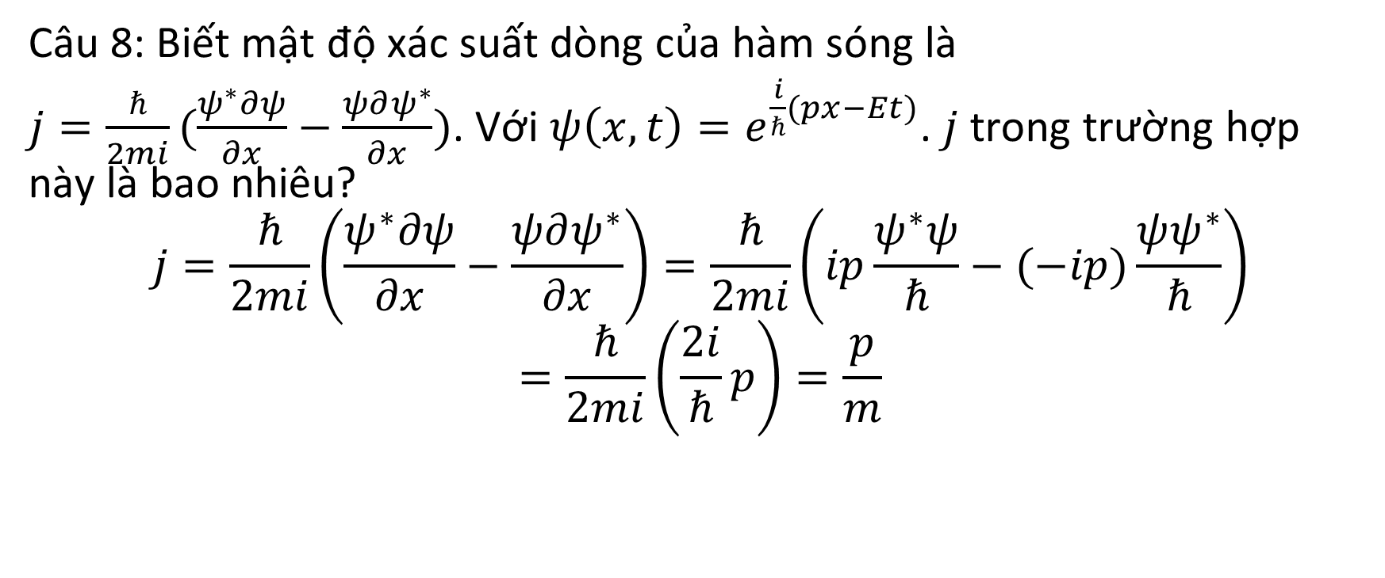
Giải bài tập
Câu 8: Biết mật độ xác suất dòng của hàm sóng là
$j=\frac{ℏ}{2mi}(\frac{ψ^{∗}∂ψ}{∂x}−\frac{ψ∂ψ^{∗}}{∂x})$. Với $ψ\left(x,t\right)=e^{\frac{i}{ℏ}(px−Et)}$. $j$ trong trường hợp này là bao nhiêu?
$$j=\frac{ℏ}{2mi}\left(\frac{ψ^{∗}∂ψ}{∂x}−\frac{ψ∂ψ^{∗}}{∂x}\right)=\frac{ℏ}{2mi}\left(ip\frac{ψ^{∗}ψ}{ℏ}−(−ip)\frac{ψψ^{∗}}{ℏ}\right)$$
$$=\frac{ℏ}{2mi}\left(\frac{2i}{ℏ}p\right)=\frac{p}{m}$$

